Slide 1

«Эмоциональное выгорание у педагогов»
Петровская Л.Е.,
учитель
«МБОУ С(К)ОШ №119 г.Челябинск»

Slide 2
Результаты Всероссийского исследования программы
«Я Учитель»проекта Образовательной инициативы Яндекса:
-У 75% опрошенных есть ярко выраженные симптомы выгорания, а 38% находятся в его острой фазе — то есть выгорание ощутимо влияет на их качество жизни и способность работать.
-Выгоранию оказались подвержены все школьные педагоги вне зависимости от стажа: и у молодых, и у опытных учителей его уровень примерно одинаков.

Slide 3
Выгорание
Эмоциональное выгорание
Профессиональное выгорание

Slide 4

Психолог Кристина Маслач выделяет следующие составляющие эмоционального выгорания:
Эмоциональное истощение ― чувство эмоционального перенапряжения и истощения
Деперсонализация ― ощущение бесчувственности, отрешенности. В профессиональной деятельности выражается в сниженном отклике или отстраненности по отношению к получателям услуг, ухода, лечения или обучения.
Редукция профессионализма ― снижение чувства собственной компетентности, продуктивности при работе с людьми.

Slide 5

Какие же последствия следуют:
ошибкам в работе;
ослаблении эмпатии;
неудовлетворенности работой и собой как профессионалом.

Slide 6

,,
,,
Стресс ― реакция адаптации организма в меняющихся условиях. Сама по себе такая реакция ни хороша, ни плоха ― она необходима для выживания. Так организм мобилизуется.

Slide 7

Внешние факторы, которые приводят к истощению, деперсонализации и редукции профессионализма:
Истощение
Редукция профессионализма
Деперсонализация

Slide 8
Исследования показывают, что людям, которые выгорают чаще других, присущи некоторые личностные особенности.
Высокий уровень нейротизма(то есть эмоциональной нестабильности) ― человек легко возбудим, раним, быстро выходит из равновесия.
Низкий уровень доброжелательности и экстраверсии.
Работа педагога напрямую связана с общением, поэтому чем меньше приятных эмоций оно вам доставляет , чем больше вы устаете от него, тем сложнее.
Высокая ригидность(отсутствие гибкости). Проявляется, если человеку сложно дается все новое, трудно адаптироваться к изменениям, он консервативен и испытывает тревогу перед чем-либо, что отличается от привычного.

Slide 9
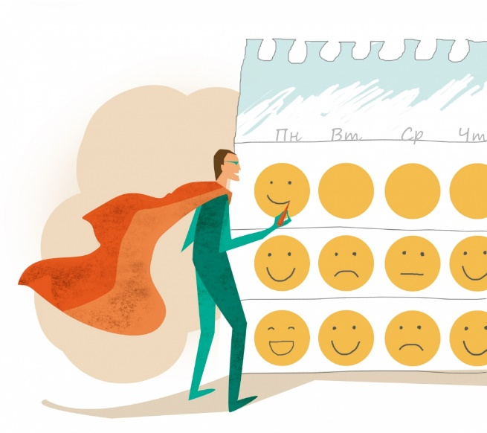
элемента эмоциональной устойчивости, которые защищают человека от истощения
4
4
Хорошее понимание себя, своих состояний и эмоций.
Способность управлять своими состояниями, применяя наиболее подходящие способы совладания со стрессом.
Хорошее понимание других и способность эффективно взаимодействовать и общаться с ними.
Проактивность, направленность на решение проблем и улучшение условий.

